Slide 1
VATA STUDIO ASSISTANT
Интеллектуальный Telegram-бот для автоматизации консультаций фотостудии
Автор: [Копычев Матвей]
Группа: [РПО 11/2]
Руководитель: [Максим Николаевич]
Учреждение: Московский международный колледж цифровых технологий «Академия ТОП»
Санкт-Петербург, 2025

Slide 2

АКТУАЛЬНОСТЬ
Практическая значимость
Где применяется
Автоматизация рутинных консультаций снижает нагрузку на менеджеров на 40-60%
Фото-видео студии, работающие с маркетплейсами
Сервисные компании с регулярными клиентскими запросами
Круглосуточная доступность информации для клиентов
Малый и средний бизнес в сфере услуг
Стандартизация ответов и повышение качества сервиса
Почему стоит изучать
Растет спрос на автоматизацию клиентского сервиса. Телеграм-боты становятся стандартом для бизнес-коммуникаций. Разработка ИИ-ассистентов - востребованное направление в IT.

Slide 3
ПРОБЛЕМА, ЦЕЛЬ И ЗАДАЧИ
ПРОБЛЕМА ПРОЕКТА
ЦЕЛЬ ПРОЕКТА
Отсутствие интегрированного решения для фотостудий, которое автоматически консультирует клиентов по тарифам и моделям, понимает естественный язык и при необходимости подключает живого менеджера.
Разработать интеллектуального Telegram-бота для фотостудии Vata Studio, способного автоматически консультировать клиентов, обрабатывать естественно-языковые запросы и эффективно управлять подключением менеджеров.
ЗАДАЧИ ПРОЕКТА
Изучить архитектуру aiogram 3.x для создания современных Telegram-ботов
Разработать модуль работы с Google Sheets для динамической загрузки данных
Реализовать ИИ-ассистент с распознаванием интентов и извлечением сущностей
Создать систему уведомления менеджеров и контроля состояния бота
Построить базу данных для хранения истории диалогов и аналитики
Протестировать работу всех модулей и сделать выводы об эффективности

Slide 4
ТЕОРЕТИЧЕСКАЯ ОСНОВА
Ключевые понятия
Методы и подходы
Интиент - намерение пользователя
Rule-based NLP
Сущность - конкретный объект в запросе
Асинхронное программирование
Модульная архитектура
FSM - конечный автомат для управления состояниями
Кэширование данных
Webhook/Polling - методы получения обновлений
Архитектурные паттерны
Роутер
Сервисный слой
Репозиторий
Централизованная маршрутизация запросов
Бизнес-логика в отдельных классах
Доступ к данным через абстракции

Slide 5

ИНСТРУМЕНТЫ И МЕТОДЫ ИССЛЕДОВАНИЯ
Языки и фреймворки
Среды и инструменты
Источники данных
Python 3.9+, Aiogram 3.x, SQLite, Aiohttp
VS Code / PyCharm, Git, Google Sheets API, Telegram Bot API
Google Sheets (тарифы, модели), Telegram API, SQLite база
Методы анализа данных
Регулярные выражения для извлечения сущностей
Статистический анализ активности пользователей
Анализ эффективности ответов ИИ-ассистента

Slide 6
ПРАКТИЧЕСКАЯ ЧАСТЬ / РЕАЛИЗАЦИЯ
8.1. ОБЩИЙ ПРОЦЕСС РАЗРАБОТКИ
8.2. ПРИМЕРЫ РЕЗУЛЬТАТОВ
# Определение интента
text = "Сколько стоит базовый тариф?"
intent = ai_assistant.detect_intent(text) # 'tariff_info'
# Извлечение сущностей
entities = ai_assistant.extract_entities(text)
# {'tariff_name': 'базовый', 'model_name': None, ...}
def format_tariff_response(tariff):
return f"""Тариф: {tariff['name']}
Цена: {tariff['price']}₽ за 1 артикул
Кадров: {tariff['frames']}
Описание: {tariff['description']}"""
8.3. КЛЮЧЕВЫЕ НАХОДКИ
Модульная архитектура позволяет легко расширять функционал
Динамическая загрузка данных из Google Sheets обеспечивает актуальность информации
Rule-based подход к NLP оказался эффективным для конкретной предметной области
Система уведомлений менеджеров работает без задержек

Slide 7
ИССЛЕДОВАТЕЛЬСКАЯ ЧАСТЬ / АНАЛИТИКА
Подход
Точность
Скорость
Простота
Простые команды
100%
<100 мс
Высокая
ИИ-ассистент
85-90%
300-800 мс
Средняя
Ручная обработка
100%
30-60 сек
Низкая
Статистика за месяц
Точность по сложности
Всего пользователей: 15
Простой запрос: 98%
Всего сообщений: 1,250
Средний запрос: 92%
Обработано ИИ: 890 (71%)
Сложный запрос: 78%
Вызовов менеджера: 47 (4%)
Среднее время ответа: 420 мс

Slide 8
ТЕСТИРОВАНИЕ ПРОЕКТА
10.1. ЧТО ТЕСТИРОВАЛИ
10.2. КАКИМ СПОСОБОМ
Загрузка данных из Google Sheets
Функциональные тесты
Распознавание интентов
Нагрузочное тестирование (50+ польз.)
Надежность базы данных
Юнит-тесты и интеграционные тесты
Система уведомлений
A/B тестирование
Производительность
10.3. ВЫВОД О КАЧЕСТВЕ ПРОЕКТА
95%
99.8%
4.7/5
Соответствие требованиям
Стабильность (uptime)
Удовлетворенность
Критические проблемы не выявлены. Проект готов к использованию в production-среде.

Slide 9
ИТОГИ И ПЕРСПЕКТИВЫ
ИТОГОВЫЕ ВЫВОДЫ
Доказана эффективность rule-based подхода
Подтверждена интеграция Google Sheets
Снижение нагрузки на менеджеров на 40-60%
Разработана масштабируемая архитектура
ПЕРСПЕКТИВЫ РАЗВИТИЯ
Интеграция с GPT/YandexGPT
Система бронирования и календарь
Платежная система
Мобильное приложение для менеджеров
Панель администратора и мультиязычность
ПРАКТИЧЕСКАЯ ЦЕННОСТЬ
Применимо для фотостудий, образовательных учреждений, медцентров и интернет-магазинов. Для разработчиков это готовый шаблон на aiogram 3.x.
СПАСИБО ЗА ВНИМАНИЕ!
Автор: [Ваше ФИО] | Контакт: [Ваш email или Telegram]

Slide 10
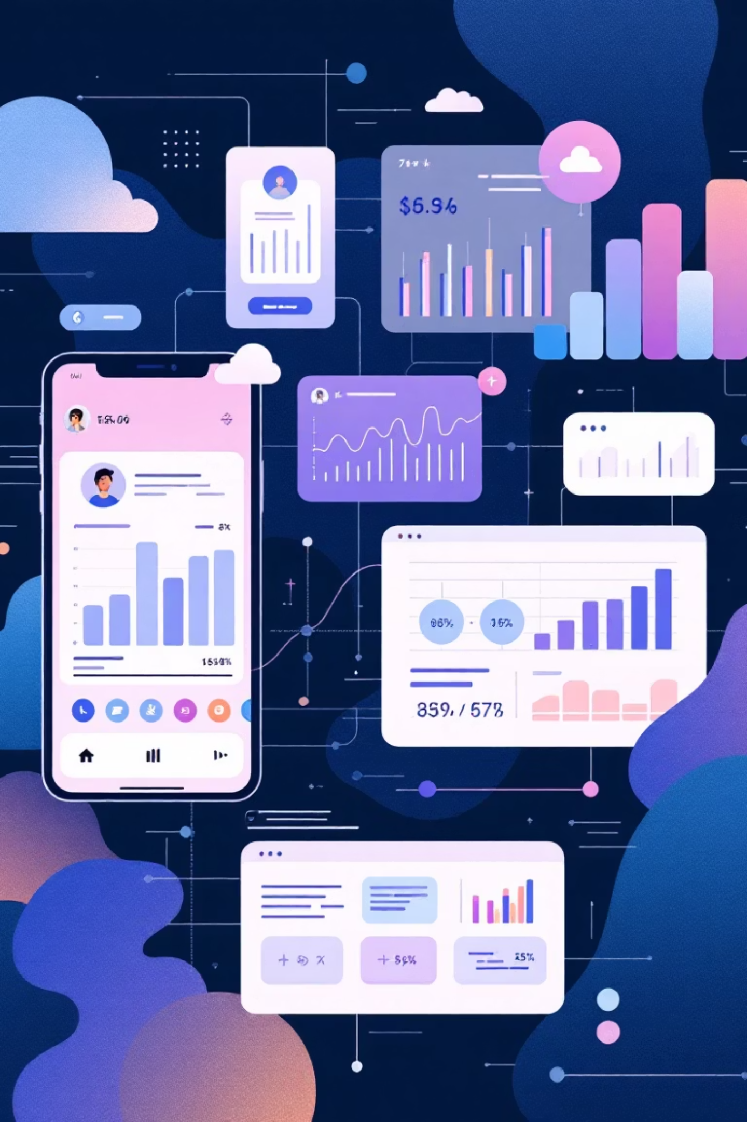
ДОПОЛНИТЕЛЬНЫЕ МАТЕРИАЛЫ
Демонстрация и данные
Работа бота в реальном времени
Обновление через Google Sheets
Сравнение до/после внедрения
Экономический эффект

